Slide 1
ロジスティック回帰
確率で分類する判別法

Slide 2
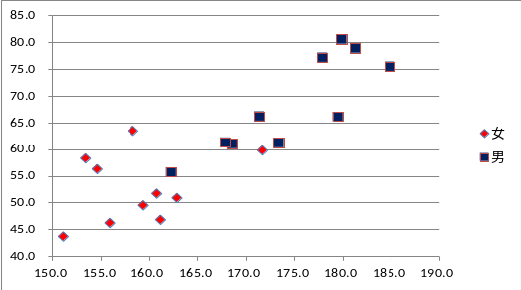
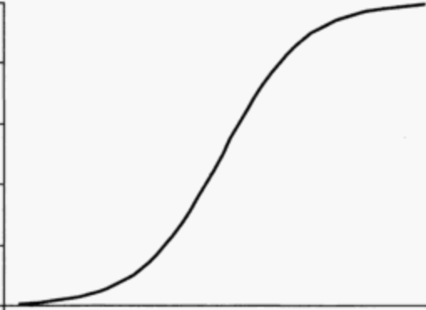
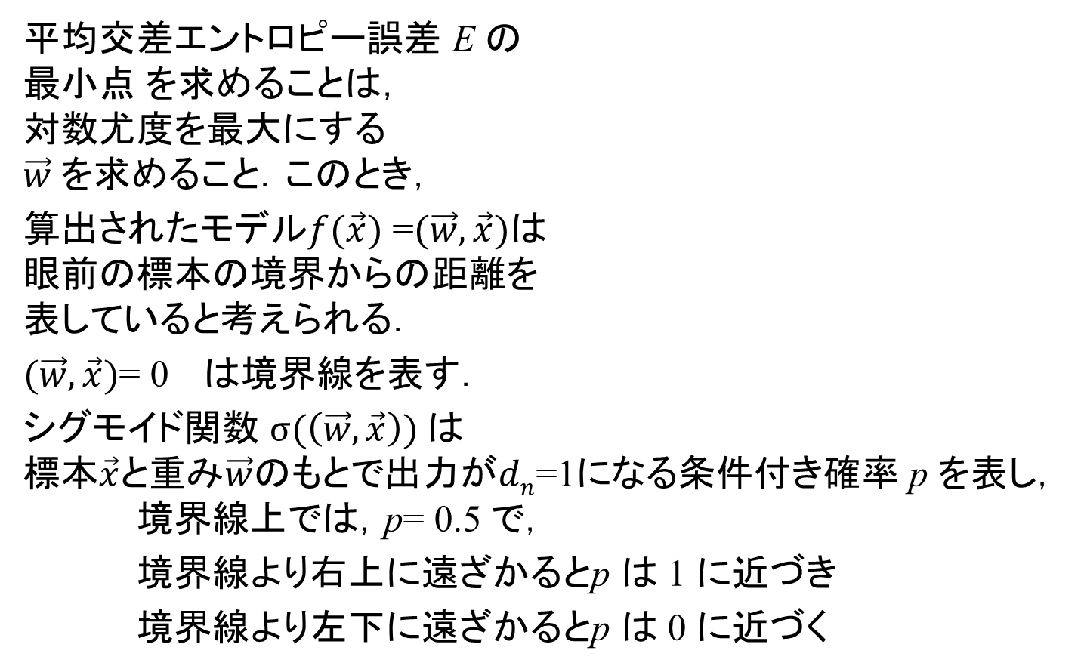
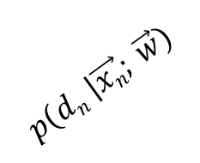
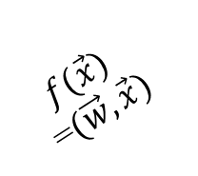
ロジスティック回帰
境界を回帰
平均交差エントロピー誤差 E の
最小点 を求めることは，
対数尤度を最大にする
$\vec{w}$ を求めること．このとき，
算出されたモデル$f(\vec{x})$ =$(\vec{w},\vec{x})$は
眼前の標本の境界からの距離を
表していると考えられる．
$(\vec{w},\vec{x})$= 0 は境界線を表す．
シグモイド関数 $σ(\left(\vec{w},\vec{x}\right))$ は
標本$\vec{x}$と重み$\vec{w}$のもとで出力が$dn$=1になる条件付き確率 p を表し， 境界線上では，p= 0.5 で，
境界線より右上に遠ざかるとp は 1 に近づき
境界線より左下に遠ざかるとp は 0 に近づく
境界線
法線
$$f(\vec{x})$$
$$\text{=}(\vec{w},\vec{x})$$
$$p\left(dn \right|\vec{xn}; \vec{w})$$

Slide 3
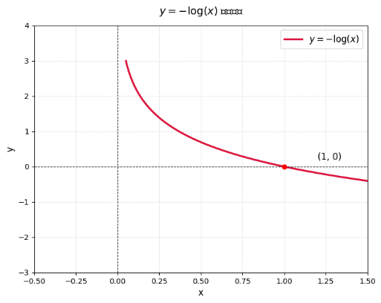
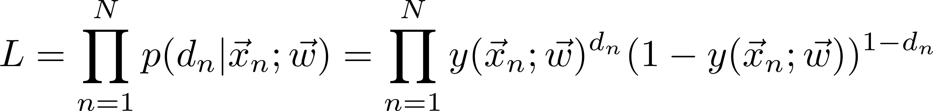
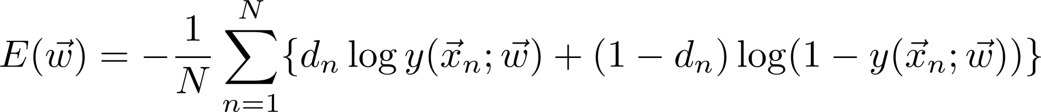
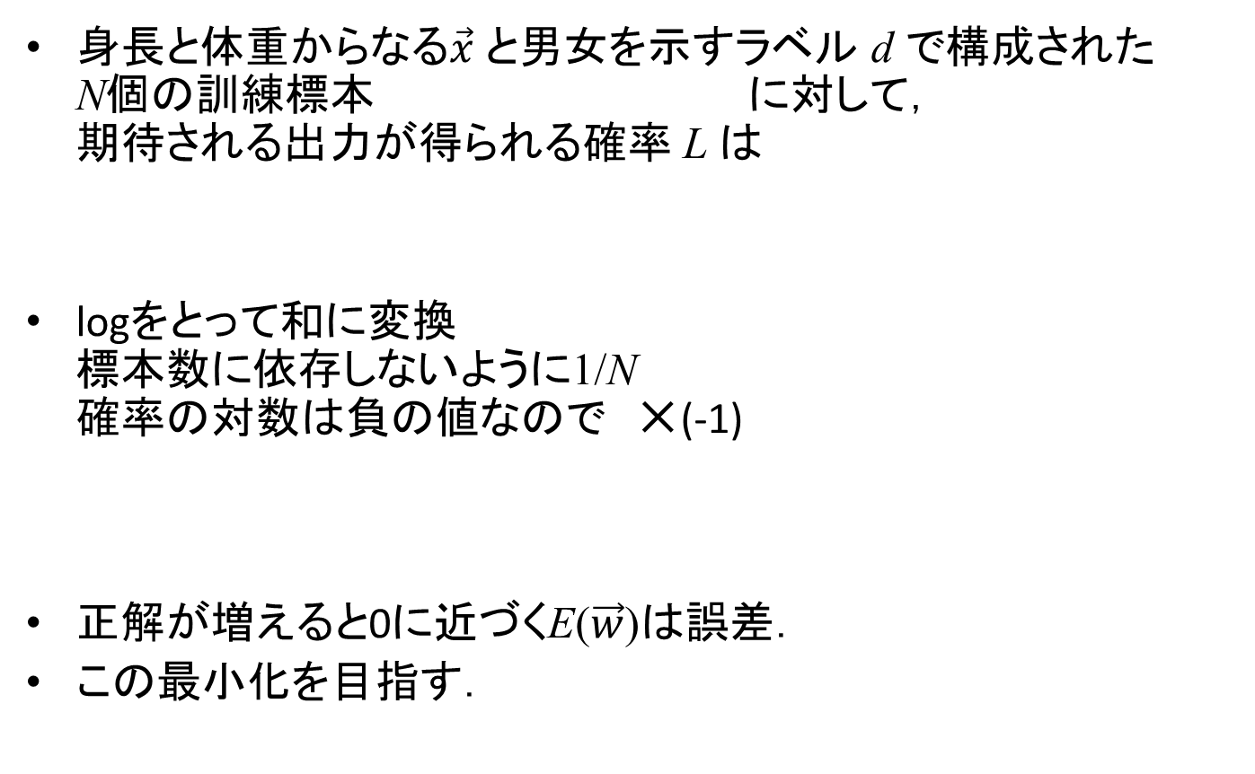
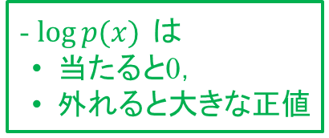
平均交差エントロピー誤差
復習
pp.326-327
    身長と体重からなる$\vec{x}$と男女を示すラベル d で構成された
    N個の訓練標本 に対して，
    期待される出力が得られる確率 L は
logをとって和に変換
標本数に依存しないように1/N
確率の対数は負の値なので ✕(-1)
正解が増えると0に近づくE($\vec{w}$)は誤差．
この最小化を目指す．
確率の値域
損失を
表すのに
もってこい
- $\log{p(x)} は$
当たると0，
外れると大きな正値
Notes:
岡谷貴之, 深層学習, 講談社, 2015, pp.16-21
確率の積に対数をとったものは対数尤度．これは確率が大きくなると大きくなる．
対数尤度✕(-1)は確率が大きくなると，つまり，真実を表すと小さくなる値．
これは，確率を使って，誤差をあらわわしていると考える．

Slide 4
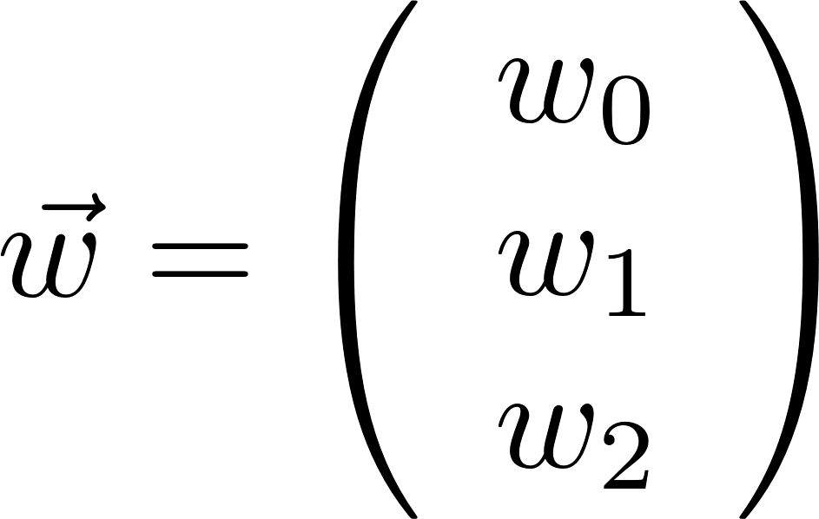
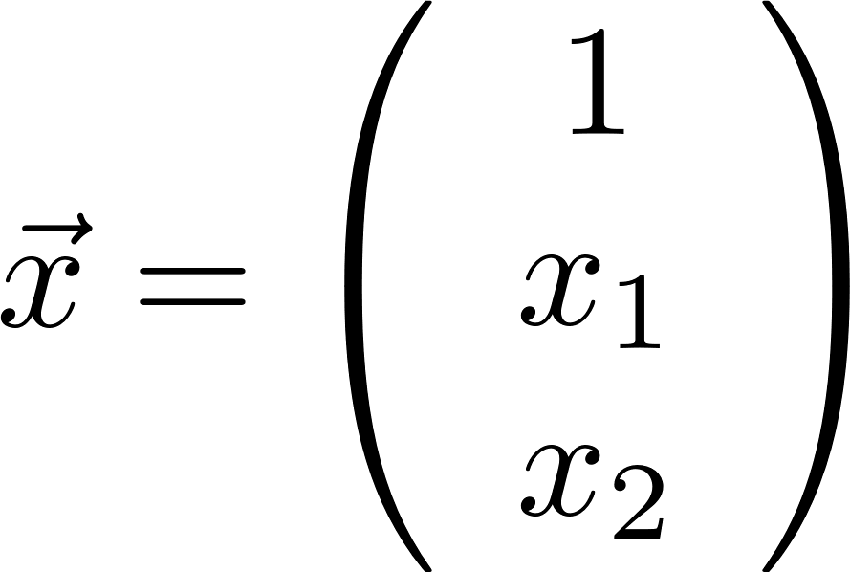

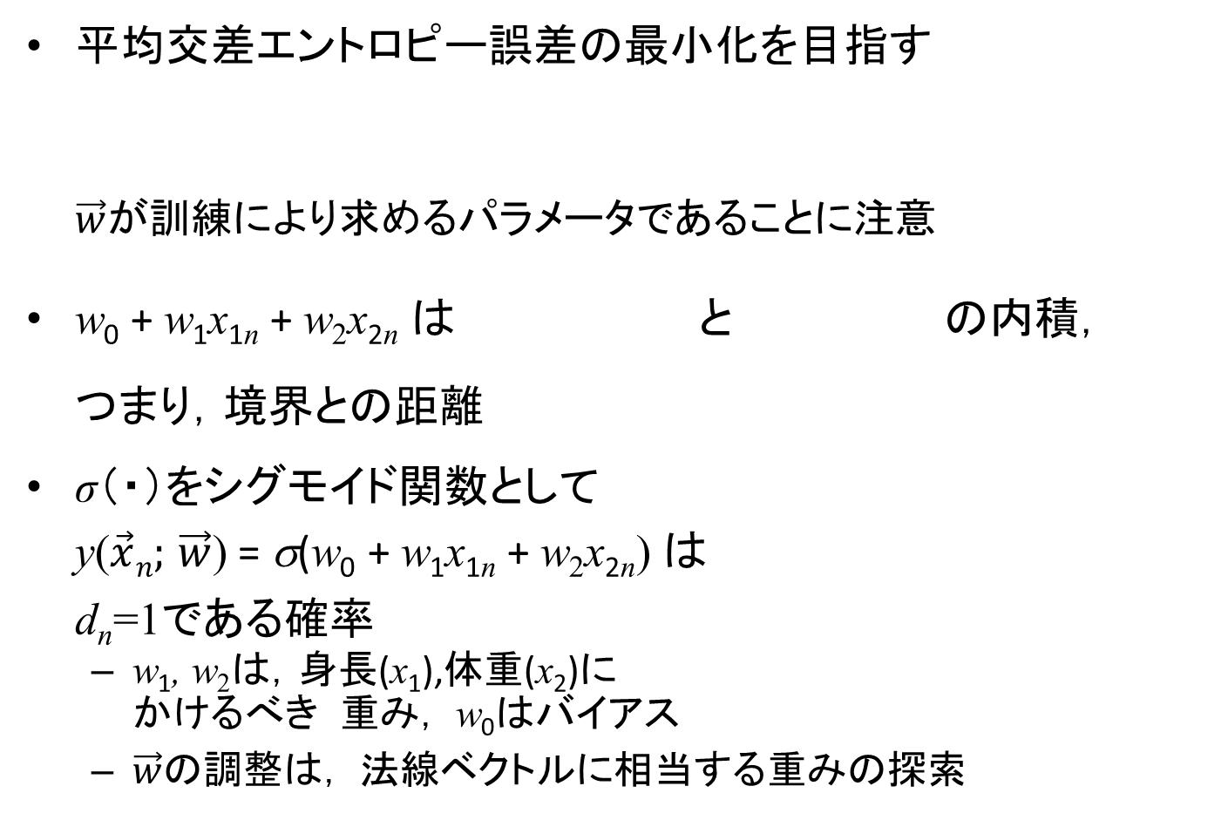
誤差の最小化が学習
p.327
平均交差エントロピー誤差の最小化を目指す
$\vec{w}$が訓練により求めるパラメータであることに注意
w₀ + w₁x_{1n} + w₂x_{2n} は と の内積，
つまり，境界との距離
σ（・）をシグモイド関数として
y($\vec{x}n;$ $\vec{w}$) = σ(w₀ + w₁x_{1n} + w₂x_{2n}) は
d_{n}=1である確率
  w₁, w₂は，身長(x₁),体重(x₂)に
  かけるべき 重み， w₀はバイアス
  $\vec{w}$の調整は， 法線ベクトルに相当する重みの探索
定数項w₀のため
常時1の項を仮定
法線
Notes:
伊藤真，機械学習の教科書, 翔泳社, 2018 pp.219
W が変動するということは法線の向きが変わるということ

Slide 5
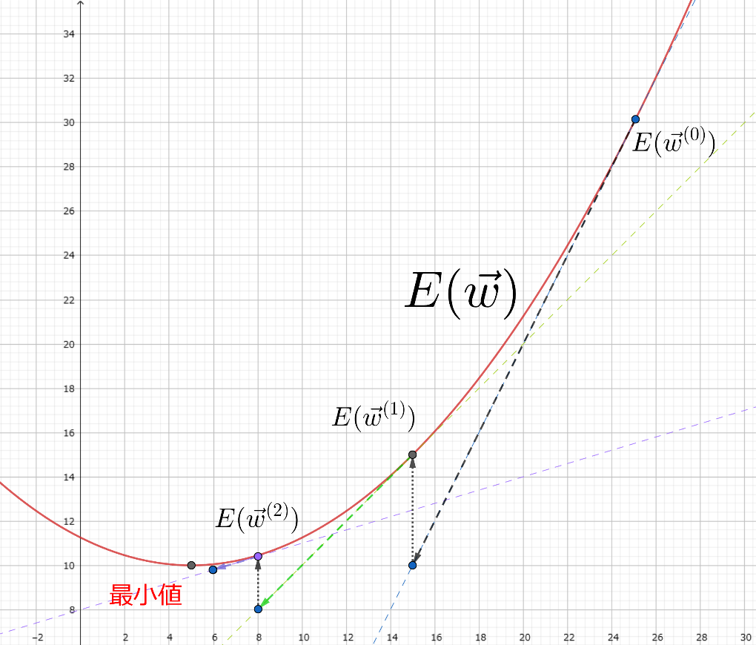
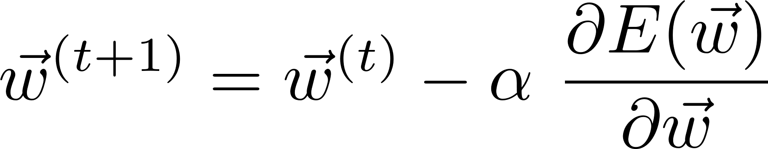

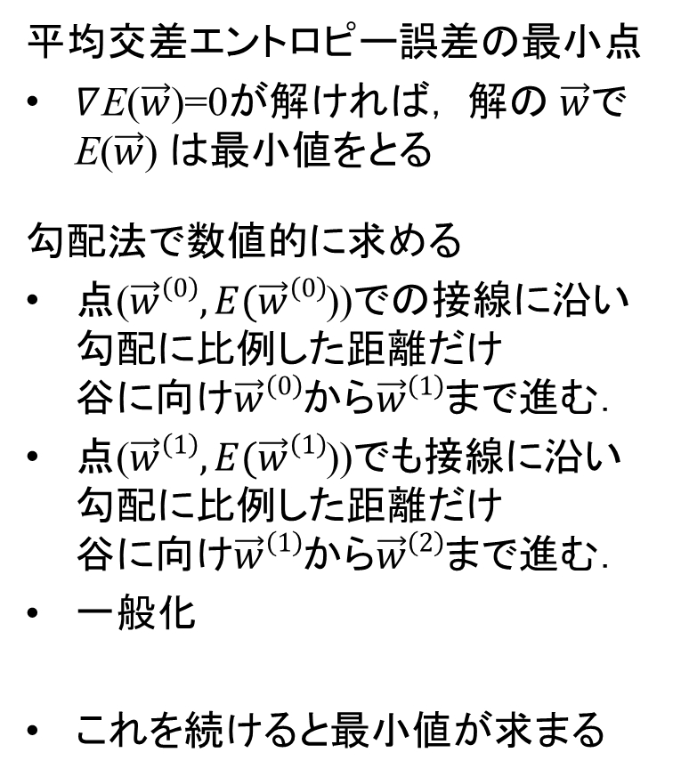
ロジスティック回帰モデルの学習
p.327
平均交差エントロピー誤差の最小点
$∇$E($\vec{w}$)=0が解ければ， 解の $\vec{w}$でE($\vec{w}$) は最小値を$とる$
勾配法で数値的に求める
点($\vec{w}\left(0\right), E(\vec{w}\left(0\right)$))での接線に沿い
勾配に比例した距離だけ
谷に向け$\vec{w}\left(0\right)$から$\vec{w}\left(1\right)$まで進む．
点($\vec{w}\left(1\right), E(\vec{w}\left(1\right)$))でも接線に沿い
勾配に比例した距離だけ
谷に向け$\vec{w}\left(1\right)$から$\vec{w}\left(2\right)$まで進む．
一般化
これを続けると最小値が求まる
誤差
この学習法は，
ニューラルネットワーク の
１ノードでの学習法
$$\vec{w}$$
Notes:
伊藤真，機械学習の教科書, 翔泳社, 2018 pp.222
この図は，yが望ましい値dよりも大きい場合を示している．
つまり，誤差が正の場合である．
これは，wが最小点より右にあることに相当する．
この場合は，横軸のwを小さくする．
その幅は，入力と誤差の大きさの積に比例させる．
Newton-Raphson法(単にNewton法)はある関数f(x)について、f(x)=0となるような解xを繰り返し計算で求める手法
今回は，これを最小値を求めることに応用

Slide 6
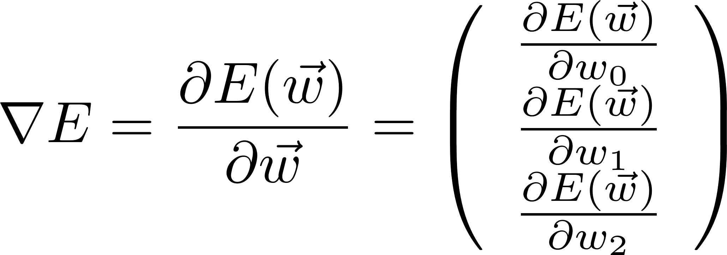
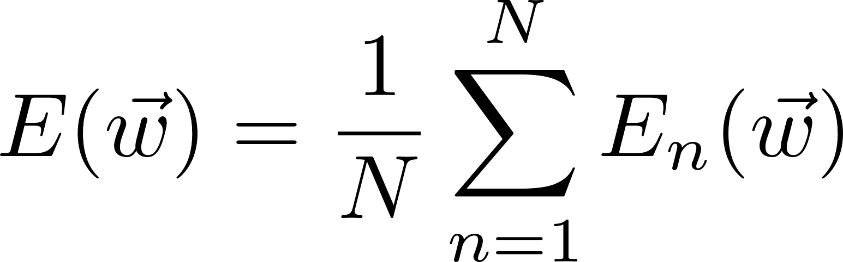
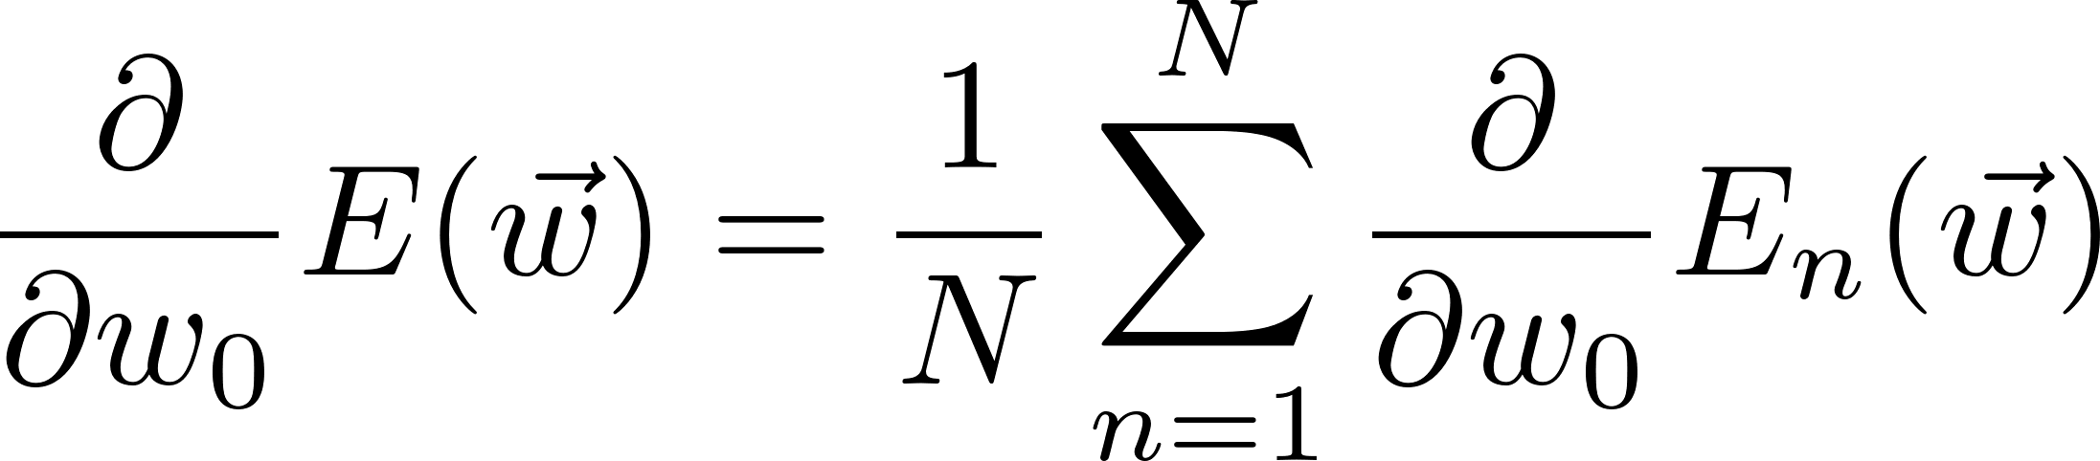
ベクトルでの微分は，各要素での微分
対象関数をベクトルの各要素で微分し，その結果からベクトルを作る
なら
n番目の標本の交差エントロピー誤差
を考えると
まず，w₀で微分すると
これは全標本の微分結果の平均．これを w₁, w₂でも実施
Notes:
伊藤真，機械学習の教科書, 翔泳社, 2018 pp.234
ベクトルで微分するとは，対象関数をベクトルの各要素で微分し，その結果からベクトルを作れば良い．
第n標本に対する対数尤度をE_{n}(w)として，これをw₀で偏微分し，それをすべての標本に対して平均を取るという方針

Slide 7
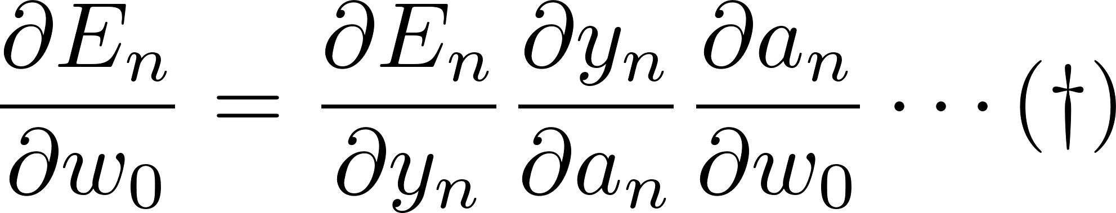
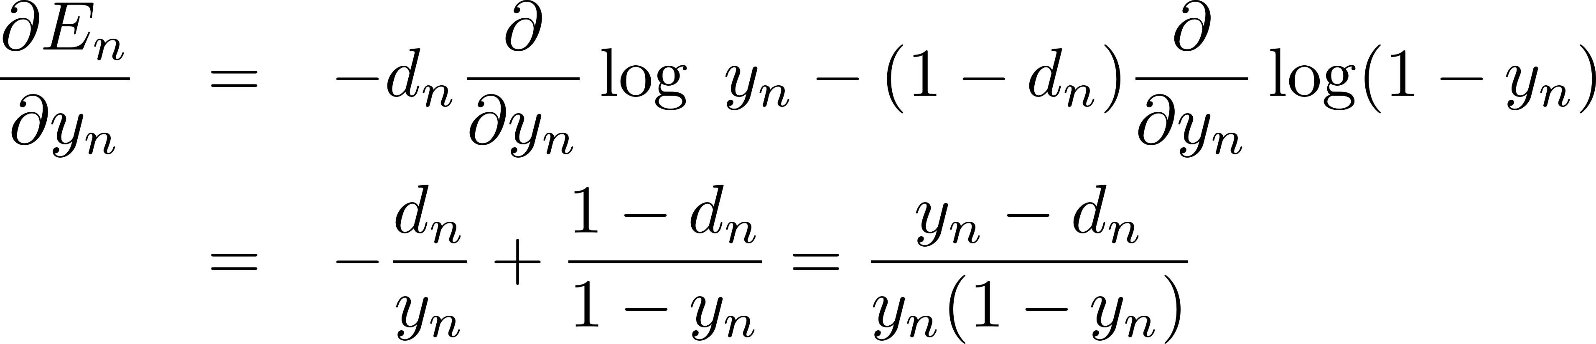
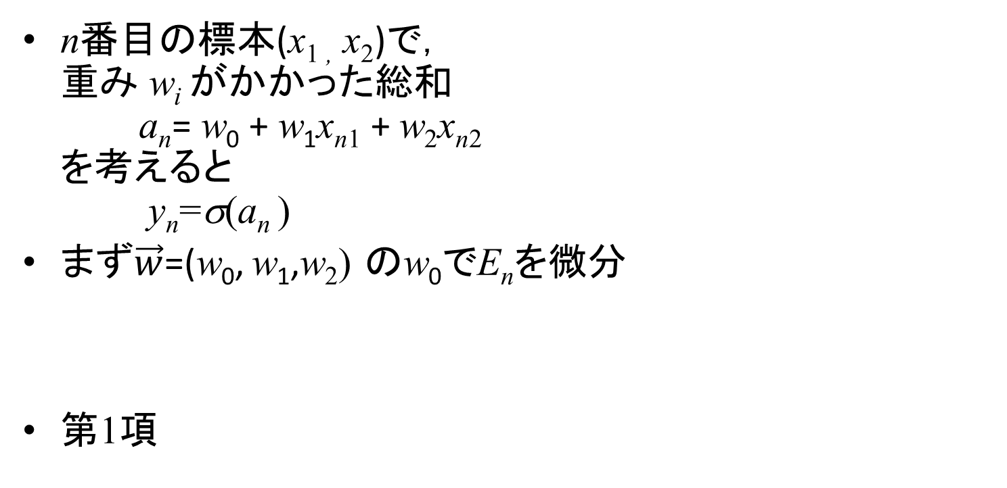
2クラスへの分類
p.327
常に1
シグモイド
n番目の標本(x_{1 ,} x₂)で，
重み w_{i} がかかった総和
a_{n}= w₀ + w₁x_{n1} + w₂x_{n2}
を考えると
y_{n}=σ(a_{n} )
まず$\vec{w}$=(w₀, w₁,w₂) のw₀でE_{n}を微分
第1項
x₀
y_{n}=σ (a_{n} )
w₀
望ましい
出力
説明変数
a_{n}
w₁
y_{n}
d_{n}
x₁
w₂
x₂
a_{n} = w₀ + w₁x₁ + w₂x₂
Notes:
伊藤真，機械学習の教科書, 翔泳社, 2018 pp.234
第１項 ∂E_{n}
∂y_{n} は，前スライドのE_{n}の定義式をy_{n}で微分しただけ．

Slide 8
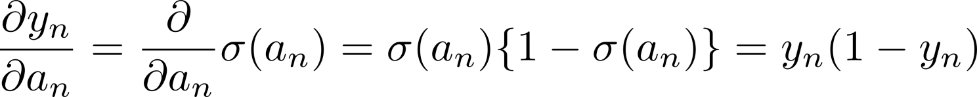
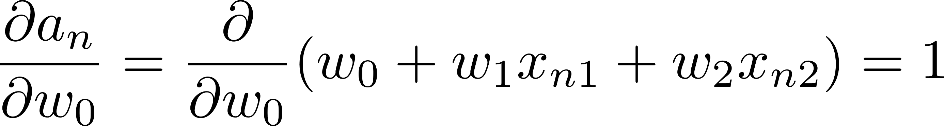
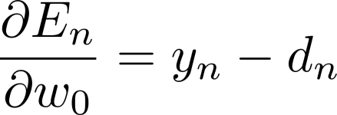
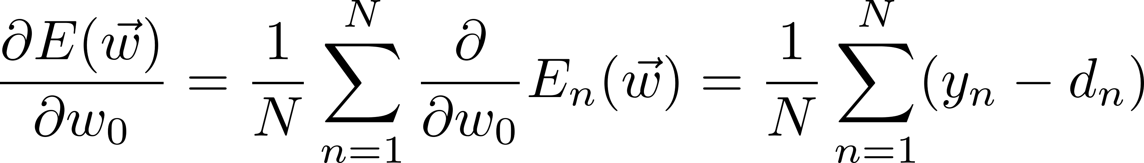
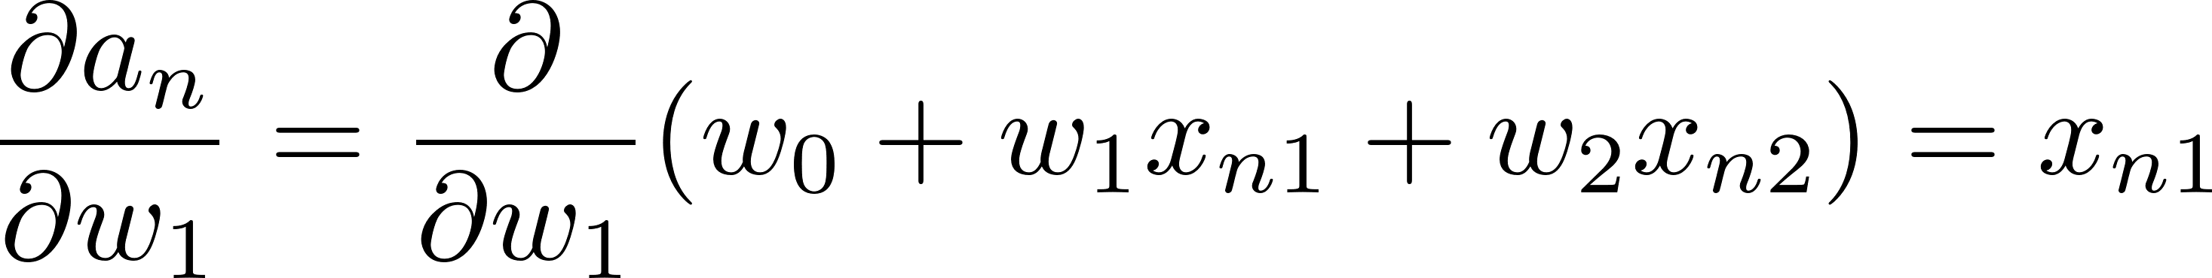
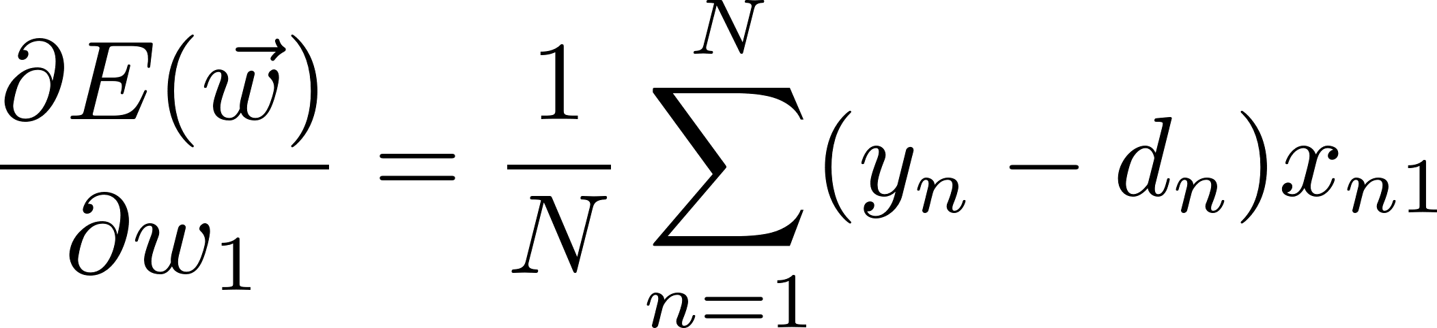
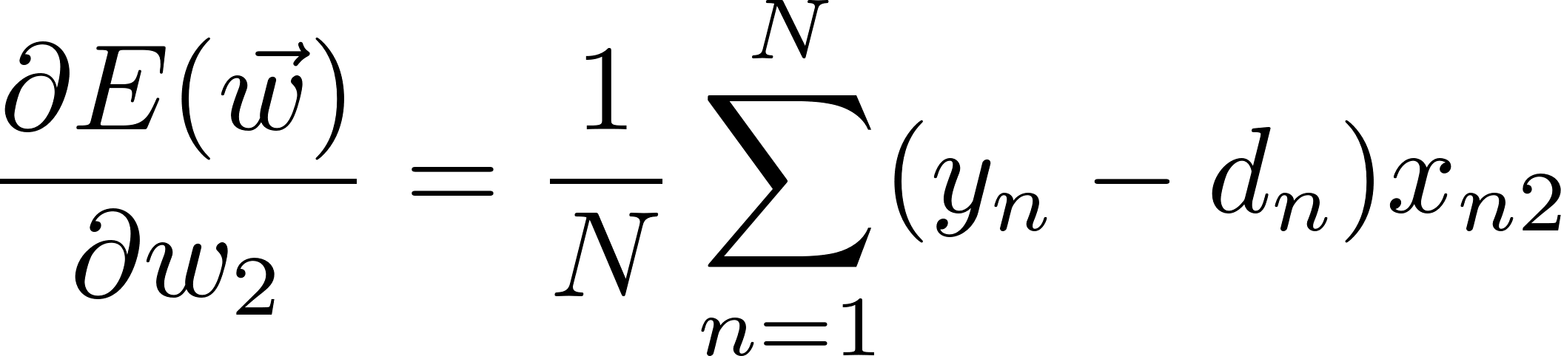
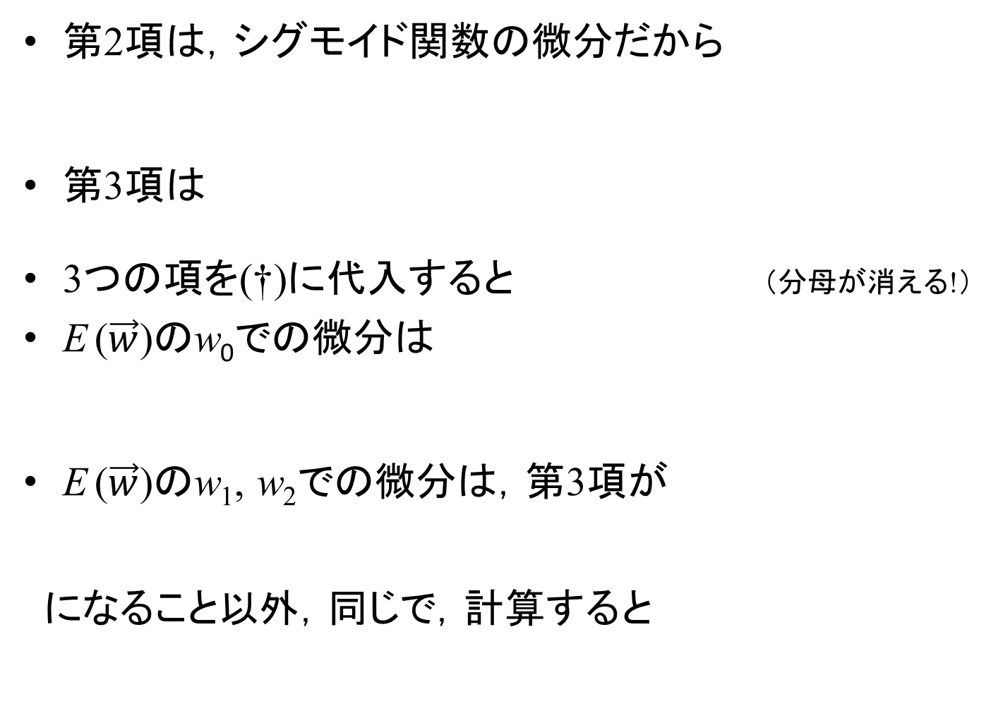
第2項は，シグモイド関数の微分だから
第3項は
3つの項を(†)に代入すると （分母が消える!）
E ($\vec{w}$)のw₀での微分は
E ($\vec{w}$)のw₁, w₂での微分は，第3項が
になること以外，同じで，計算すると
Notes:
これらの計算は，ニューラルネットワークの学習のときに，もう一度，現れる．

Slide 9
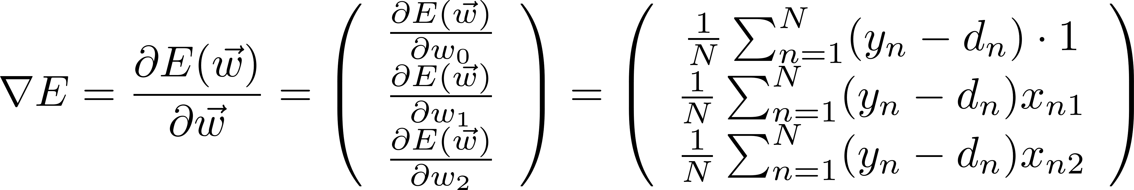
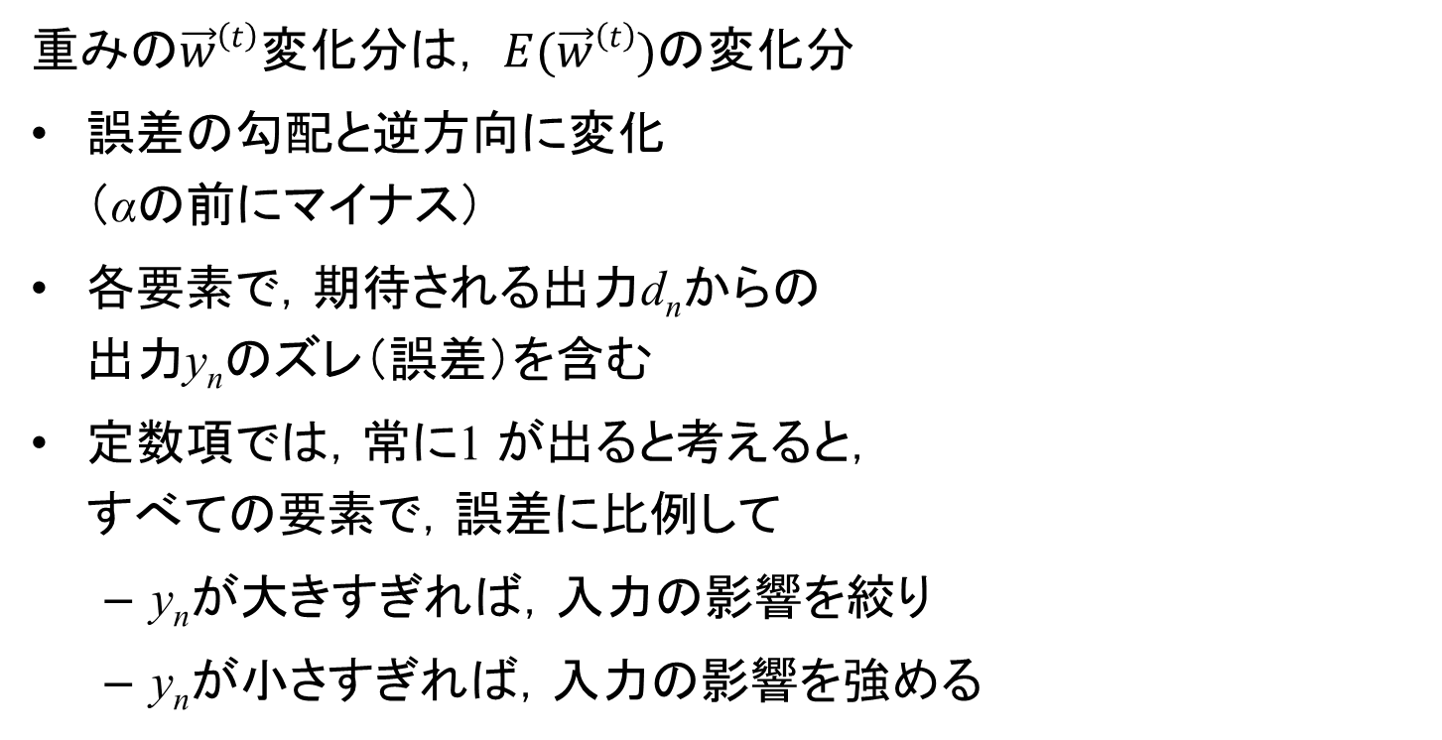
微分値で の学習
重みの$\vec{w}\left(t\right)$変化分は， $E(\vec{w}\left(t\right))$の変化分
誤差の勾配と逆方向に変化
（αの前にマイナス）
各要素で，期待される出力d_{n}からの
出力y_{n}のズレ（誤差）を含む
定数項では，常に1 が出ると考えると，
すべての要素で，誤差に比例して
  y_{n}が大きすぎれば，入力の影響を絞り
  y_{n}が小さすぎれば，入力の影響を強める
常に1
シグモイド
x₀
y_{n}=σ (a_{n} )
w₀
望ましい
出力
説明変数
a_{n}
w₁
y_{n}
d_{n}
x₁
w₂
y_{n} -d_{n}は誤差
x₂
a_{n} = w₀ + w₁x₁ + w₂x₂
Notes:
∇Eは，E($\vec{w}$)を$\vec{w}で$微分したもの．E($\vec{w}$)を最小にするのにいかに$\vec{w}を$動かすべきかを示している．
x₀が常に１だとすると，∇Eの式は，(y_{n}-d_{n})と入力(1, x₁, x₂)の積✕(-1)で，
y_{n}-d_{n}は図の右側の差．
(-1)があるので，y_{n}-d_{n}の符号の反対側に，入力に比例して，$\vec{w}$を動かせと言っている．
図では，
y_{n}>d_{n}なら(y_{n}がd_{n}より大きけば)，入力が強すぎたので，入力を絞り，
y_{n}<d_{n}なら(y_{n}がd_{n}より小さければ)，入力が弱すぎたので，入力を強めろ
と言っている．

Slide 10

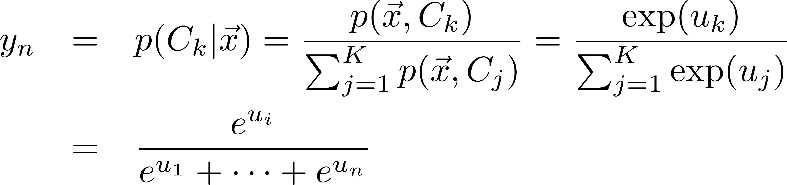
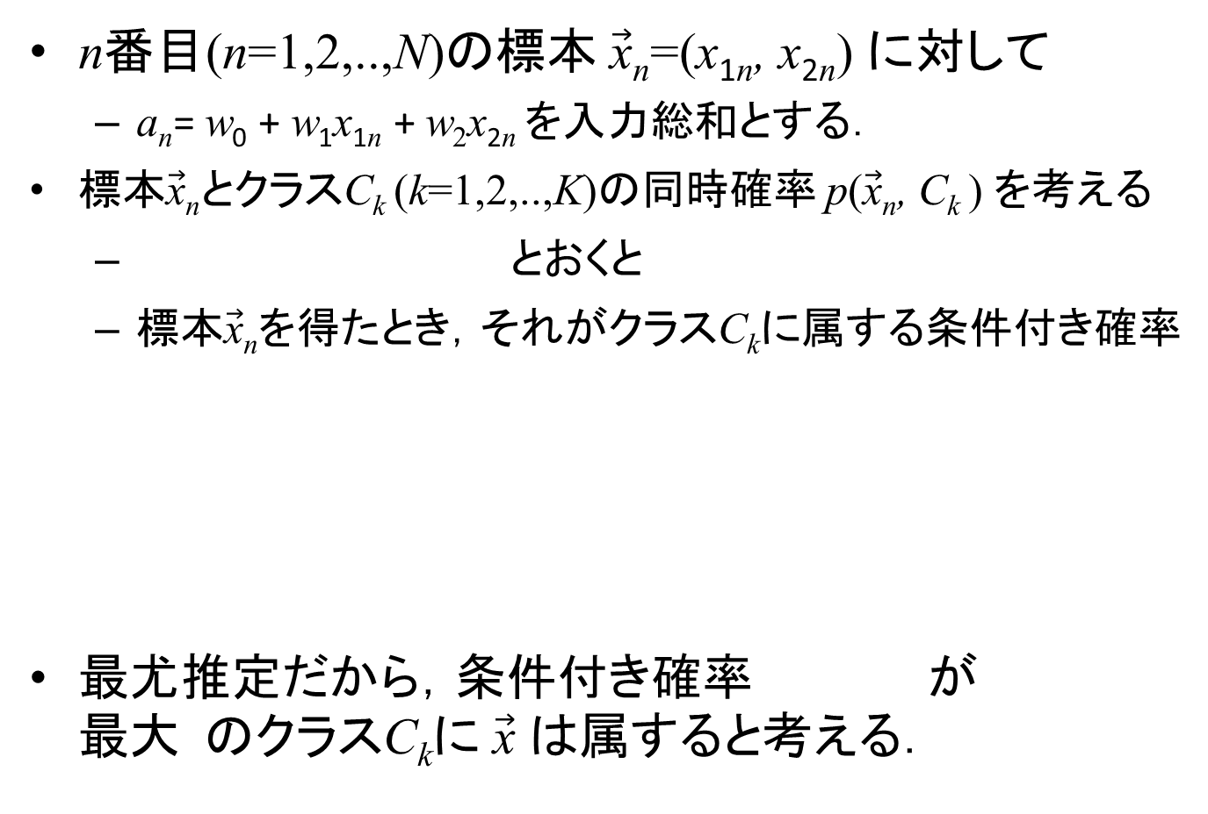
3クラス以上への分類
p.329
n番目(n=1,2,..,N)の標本 $\vec{\text{x}}$_{n}=(x_{1n}, x_{2n}) に対して
  a_{n}= w₀ + w₁x_{1n} + w₂x_{2n} を入力総和とする．
  標本$\vec{\text{x}}$_{n}とクラスC_{k} (k=1,2,..,K)の同時確率 p($\vec{\text{x}}$_{n}, C_{k} ) を考える
  とおくと
  標本$\vec{\text{x}}$_{n}を得たとき，それがクラスC_{k}に属する条件付き確率
最尤推定だから，条件付き確率 が
最大 のクラスC_{k}に $\vec{\text{x}}$ は属すると考える．
Notes:
伊藤真，機械学習の教科書, 翔泳社, 2018 pp.238

Slide 11
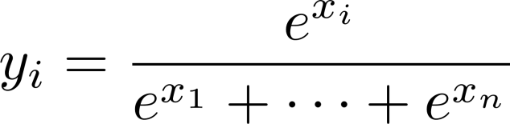
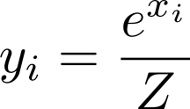
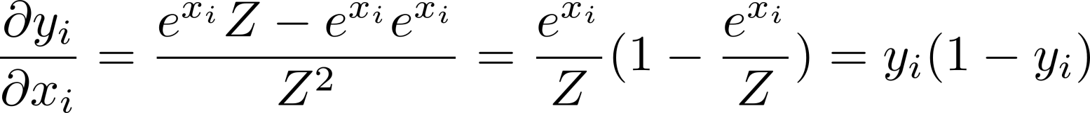
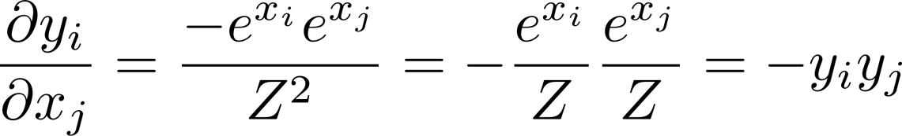
ソフトマックス関数
ソフトマックス関数
  ソフトマックス関数は 条件付き確率 を表現
  であることに注意． とも符合
ソフトマックス関数の微分
  とおくと
  x_{i}で微分
  x_{j}（ i ≠ j ）で微分

Slide 12
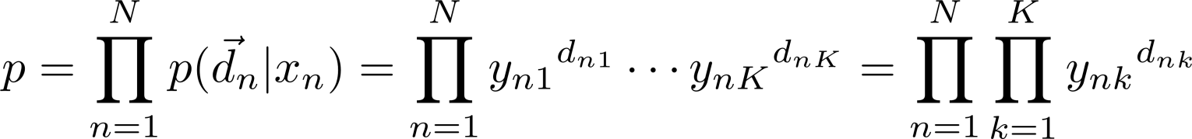
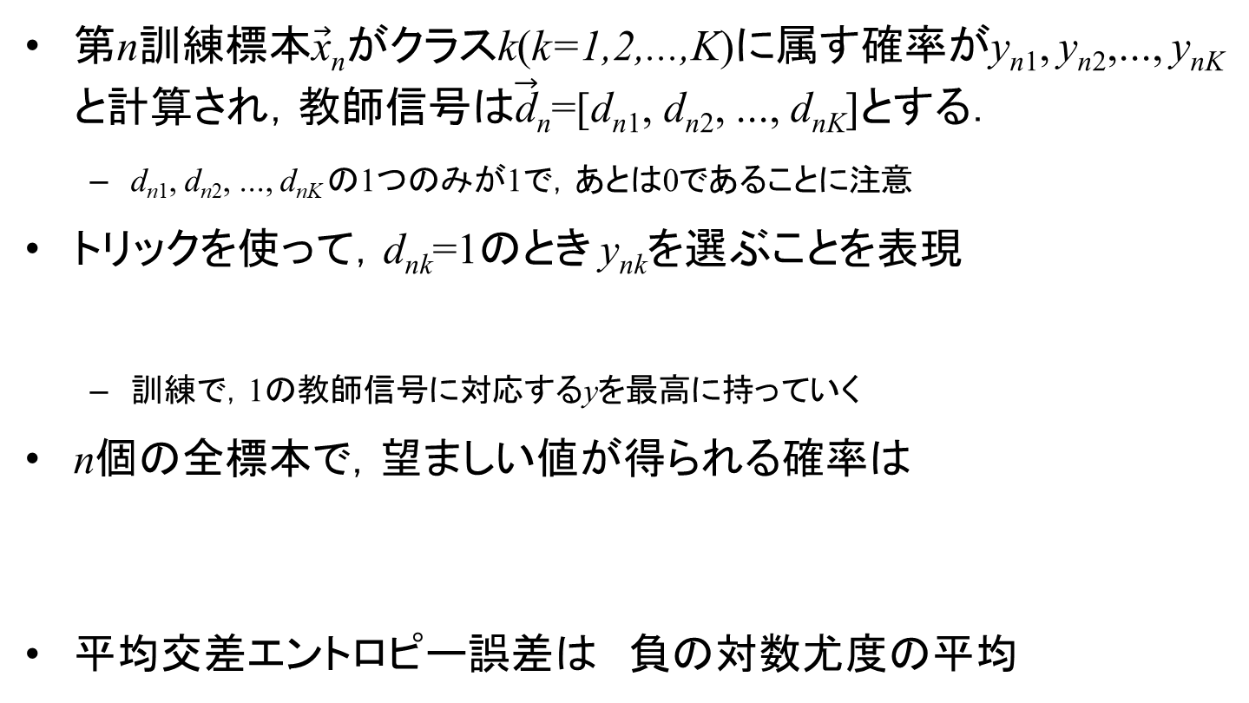
平均交差エントロピー誤差の導出
第n訓練標本$\vec{\text{x}}$_{n}がクラスk(k=1,2,...,K)に属す確率がy_{n1}, y_{n2},..., y_{nK}と計算され，教師信号は$\vec{\text{d}}$_{n}=[d_{n1}, d_{n2}, ..., d_{nK}]とする．
  d_{n1}, d_{n2}, ..., d_{nK} の1つのみが1で，あとは0であることに注意
トリックを使って，d_{nk}=1のとき y_{nk}を選ぶことを表現
  訓練で，1の教師信号に対応するyを最高に持っていく
n個の全標本で，望ましい値が得られる確率は
平均交差エントロピー誤差は 負の対数尤度の平均
Notes:
訓練する前では，y_{n1}, y_{n2},..., y_{nK}のなかのどれが最高の値になるかわからない．
訓練して，教師ラベルでｊ番目が１のとき,つまり，d_{nj=}1のとき，それに対応するy_{nj}がyの中で一番大きな値になるようにする．

Slide 13
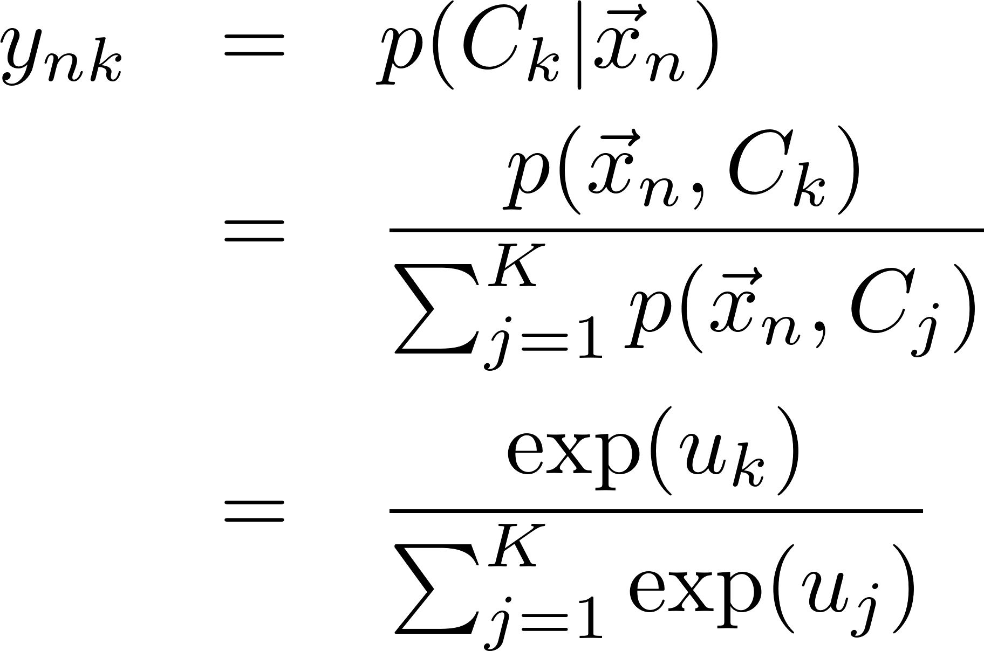
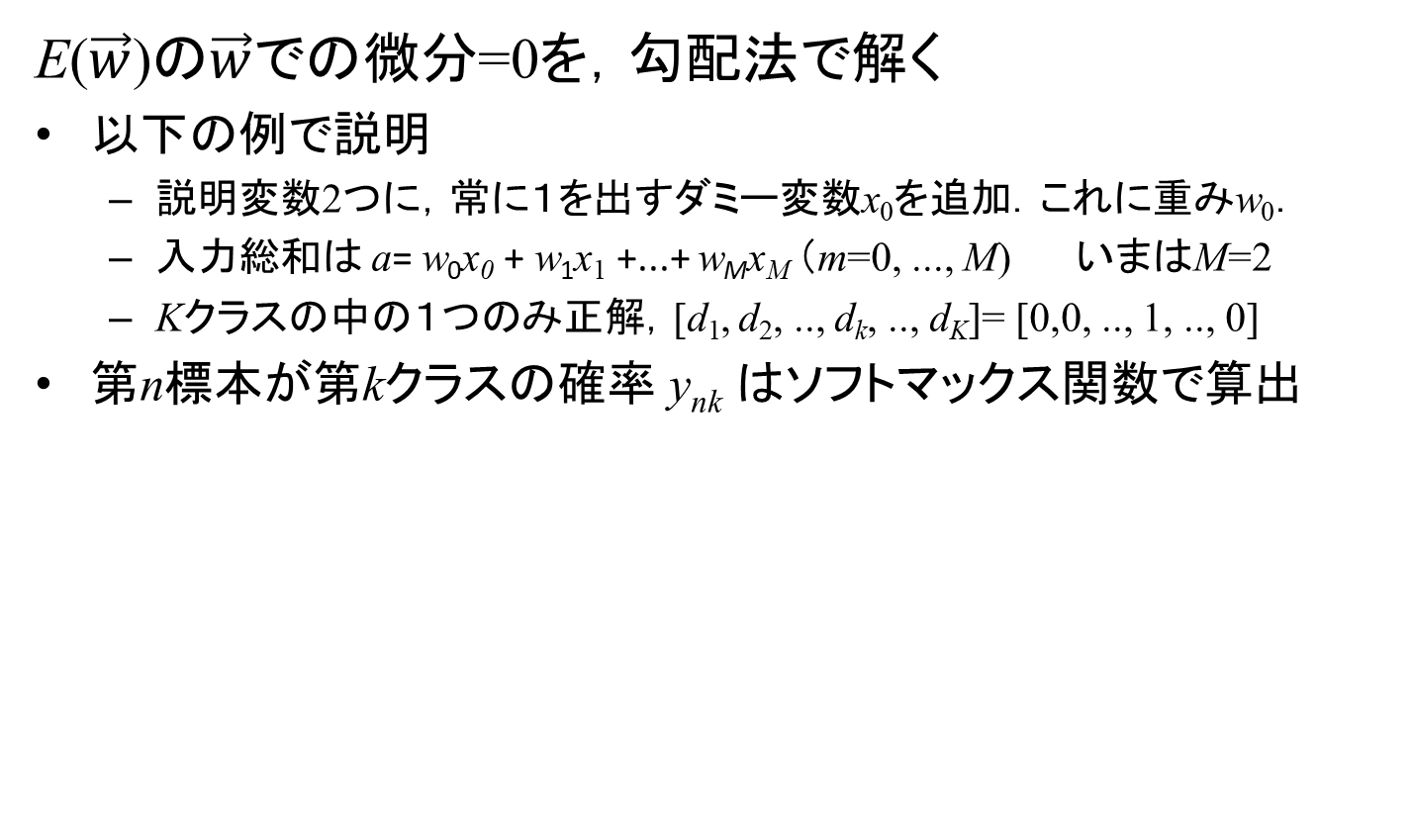
学習：平均交差エントロピー誤差の最小化
E($\vec{w}$)の$\vec{w}での$微分=0を，勾配法で解く
以下の例で説明
  説明変数2つに，常に１を出すダミー変数x₀を追加．これに重みw₀．
  入力総和は a= w₀x₀ + w₁x₁ +...+ w_{M}x_{M} （m=0, ..., M) いまはM=2
  Kクラスの中の１つのみ正解，[d₁, d₂, .., d_{k}, .., d_{K}]= [0,0, .., 1, .., 0]
第n標本が第kクラスの確率 y_{nk} はソフトマックス関数で算出
入力
出力
望ましい
出力
w₁₀
a₁
常に1
x_{n0}
d_{n1}
y_{n1}
w₁₁
a₂
x_{n1}
y_{n2}
d_{n2}
説明変数
w₁₂
a₃
説明変数
x_{n2}
d_{n3}
y_{n3}
[注] wの添字は出力→入力の順
Notes:
最後の式にあるように，平均交差エントロピーをw_{km}で微分することは，
第n番目の標本における(-1をかけていない)対数尤度E_{n}($\vec{w}$)をw_{km}で微分し，それらをすべての標本で平均すること
よって，第n標本の交差エントロピーの微分を先にして，その結果を平均するという方針をとる．
これは2クラス分類のときと同じ方針

Slide 14
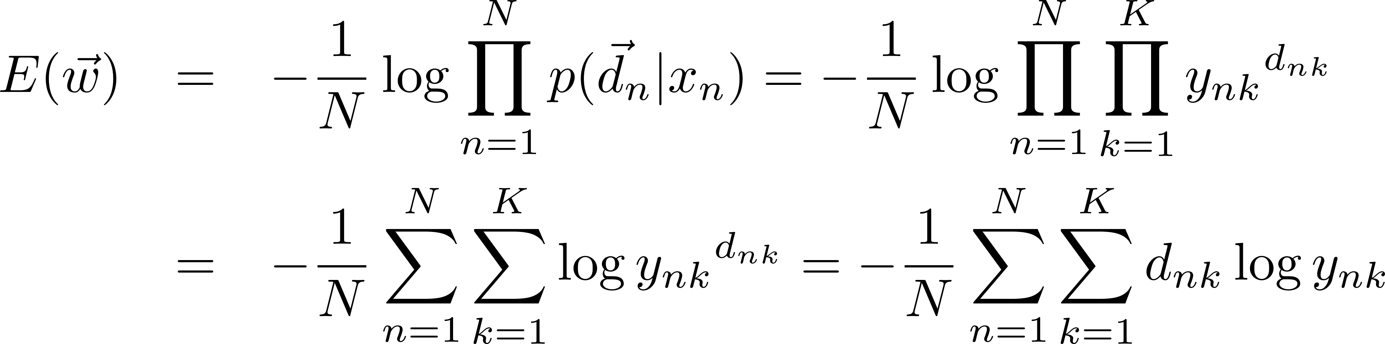
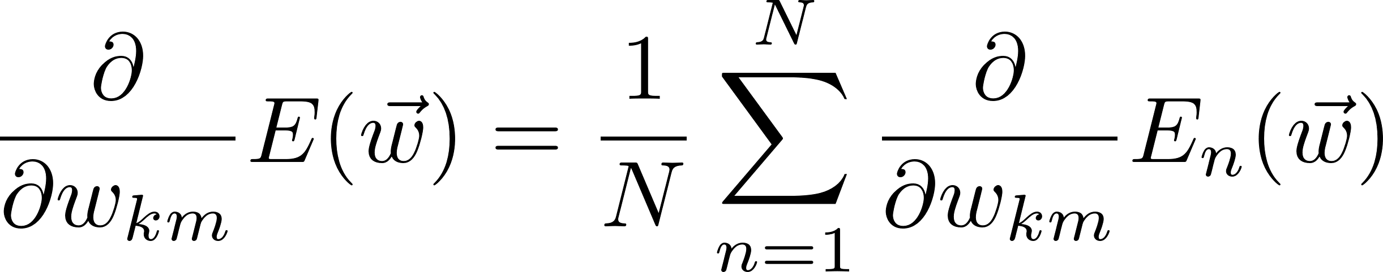
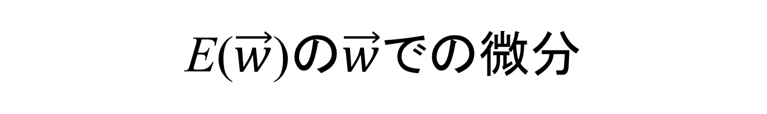
E($\vec{w}$)の$\vec{w}での$微分
平均交差エントロピー誤差
  トリック を使い
ベクトルで微分は，要素ごとに微分
で，これは，第n標本の交差エントロピー誤差の微分の平均
Notes:
最後の式にあるように，平均交差エントロピーをw_{km}で微分することは，
第n番目の標本における(-1をかけていない)対数尤度E_{n}($\vec{w}$)をw_{km}で微分し，それらをすべての標本で平均すること
よって，第n標本の交差エントロピーの微分を先にして，その結果を平均するという方針をとる．
これは2クラス分類のときと同じ方針

Slide 15
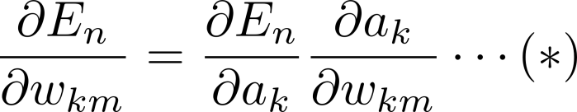
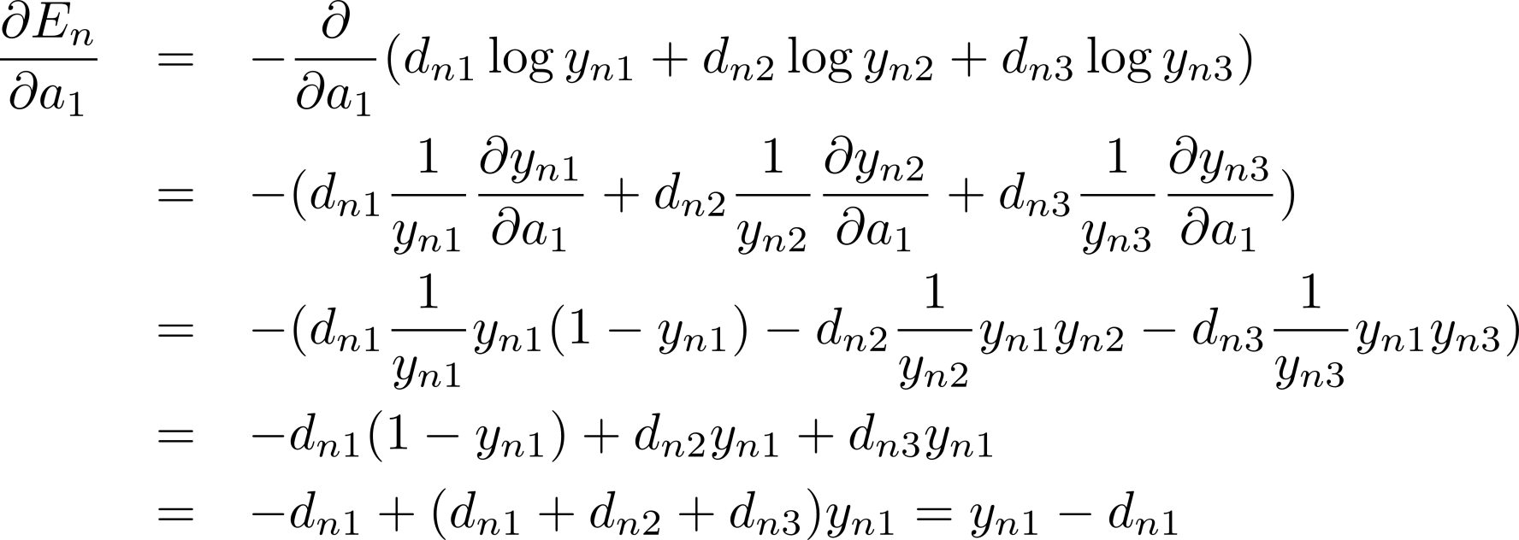
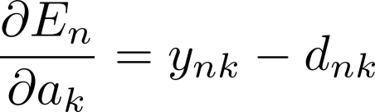
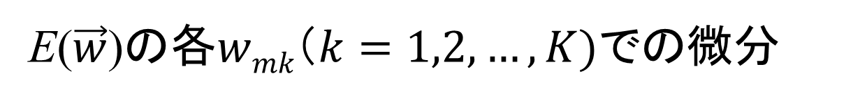
E($\vec{w}$)の各$wmk（k=1,2,…,K)での$微分
入力
出力
望ましい
出力
w₁₀
a₁
合成関数の微分を考える
常に1
x_{n0}
d_{n1}
y_{n1}
w₁₁
a₂
x_{n1}
y_{n2}
d_{n2}
説明変数
第1項をk=1で微分(K=3の場合で)
w₁₂
a₃
E_{n}の定義
説明変数
x_{n2}
d_{n3}
y_{n3}
logの微分．
a₁を決めるx₀,x₁,x₂が
y₂, y₃に影響
よってy₂, y₃はa₁に依存
ソフトマックス関数の微分
d_{n1}, d_{n2}, d_{n3}のうち，
ひとつ1で，あとは0だから
d_{n1}+d_{n2}+ d_{n3} = 1
第1項はk=2,3でも同様で一般化して
Notes:
1行目は，２つ前のスライドにあるEnの定義を展開しただけ
2行目は，logの微分．この式でy₁がa₁に依存し，y₂とy₂もa₁に依存することに注意
３行目は，ソフトマックする関数の微分．
４行目で，分母が消える．
５行目で，y₁で括ると，その係数d₁+d₂+d₃=1であることに注意

Slide 16
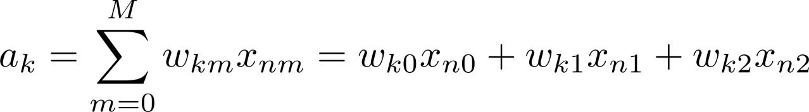





第2項の微分
入力総和
だから
入力
出力
望ましい
出力
w₁₀
a₁
常に1
x_{n0}
d_{n1}
y_{n1}
汎化して
a_{k}に影響するのは
繋がっている入力のみ
w₁₁
a₂
x_{n1}
y_{n2}
d_{n2}
(*)に第1項，第2項を代入して
説明変数
w₁₂
a₃
説明変数
x_{n2}
d_{n3}
y_{n3}
[注] wの添字は出力→入力の順
平均交差エントロピー誤差Eの
w_{km}での微分は
やはりすべての要素で，誤差に比例して
  y_{n}が大きすぎれば，入力の影響を絞り
  y_{n}が小さすぎれば，入力の影響を強める
この学習法は，
ニューラルネットワークの
各ノードで使われている
Notes:
誤差が正の場合，横軸のwを小さくする．
これは，wが最小点より右にあることに相当する．
その幅は，入力と誤差の大きさの積に比例させる．
誤差が負の場合，横軸のwを大きくする．
これは，wが最小点より左にあることに相当する．

